Slide 1
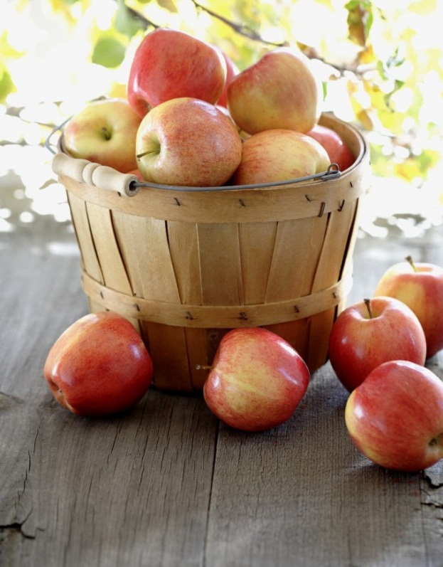

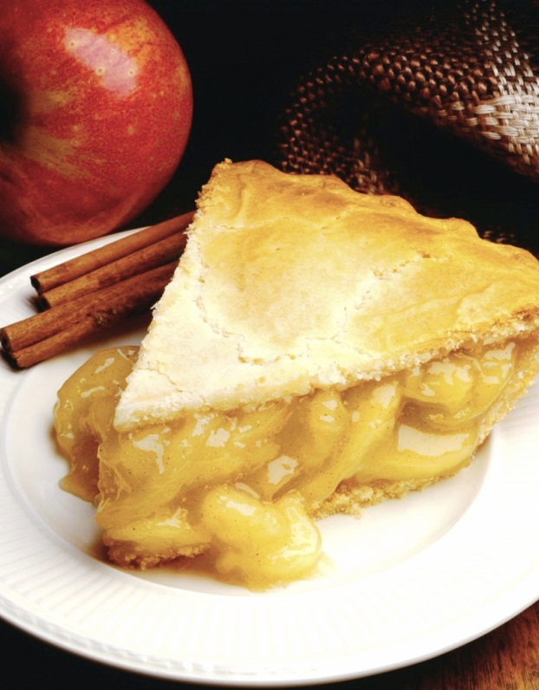
Ricettario della classe _________
Progetto OKKIO al cuoco di classe
Anno scolastico 2021-2022
Notes:
NOTA: per sostituire un'immagine selezionarla ed eliminarla, quindi usare l'icona Inserisci immagine per sostituirla con l'immagine desiderata.

Slide 2
Indice delle ricette a base di frutta
Nome ricetta – nome cuoco - pagina
Nome ricetta – nome cuoco - pagina
Nome ricetta – nome cuoco - pagina

Slide 3
Indice delle ricette a base di verdura
Nome ricetta – nome cuoco – pagina
Nome ricetta – nome cuoco – pagina
Nome ricetta – nome cuoco - pagina

Slide 4
Nome ricetta
Nome cuoco

Slide 5
Ingredienti e procedimento
Ingrediente 1
Ingrediente 2
Ingrediente 3
Inserire le istruzioni per la preparazione.

Slide 6
Nome ricetta
Nome cuoco

Slide 7
Ingredienti e procedimento
Ingrediente 1
Ingrediente 2
Ingrediente 3
Inserire le istruzioni per la preparazione.

Slide 8
Nome ricetta
Nome cuoco

Slide 9
Ingredienti e procedimento
Ingrediente 1
Ingrediente 2
Ingrediente 3
Inserire le istruzioni per la preparazione.

Slide 10
Nome ricetta
Nome cuoco

Slide 11
Ingredienti e procedimento
Ingrediente 1
Ingrediente 2
Ingrediente 3
Inserire le istruzioni per la preparazione.

